Slide 1
ТОО «Кайнар-АКБ» қышқылды аккумулятор өндіріс орнының технологиялық бөлімі

Slide 2
Өндіріс аумағында орналасқан бөлімдер:
өндірістік корпус:
- құю бөлімі;
- жағу бөлімі;
- формалау бөлімі;
- жинау цехі;
- диірменді бөлім;
- қорғасын қоймасы;
компрессорлеуші бөлім;
тұрмыстық корпус;
әкті шаруашылық;
АКБ қайта өңдеудің «Engitek» желісі
- компрессор
электротермиялық пештер;
қорғасынды рафинирлеу бөлімшесі;
күкірт қышқылы қоймасы;
тазалаушы бөлім;
қазандық;
ағаш шаруашылық бөлім;
жөндеу-механикалық цех;
ГВТС бөлімі;
пластмассалы бұйымдарды құю бөлімі;
құралдық цех;
көмір қоймасы;
күл қоймасы;
кокс қоймасы;

Slide 3
Өндіріс орнының қазіргі уақыттағы және болашақтағы жылдық қуаты:
- АКБ өндіру – жылына 800 000 – 2500 000 аккумулятор.
Аккумуляторлар өндірісі құрамына келесі технологиялық үрдістер кіреді:
1. Бөлшектерді қорғасын және қорғасын-сүрмелі және кальцийлі құймалардан құю.
2. Қорғасын ұнтағын дайындау.
3.Пастаны дайындау, жағу және кептіру.
4. Электрохимиялық батарейялық формалау.
5. Батареяларды жинақтау.
6. Батареяларды қаптау.

Slide 4
АКБ өндірісінің технологиялық үрдісі Құю бөлімі

Slide 5
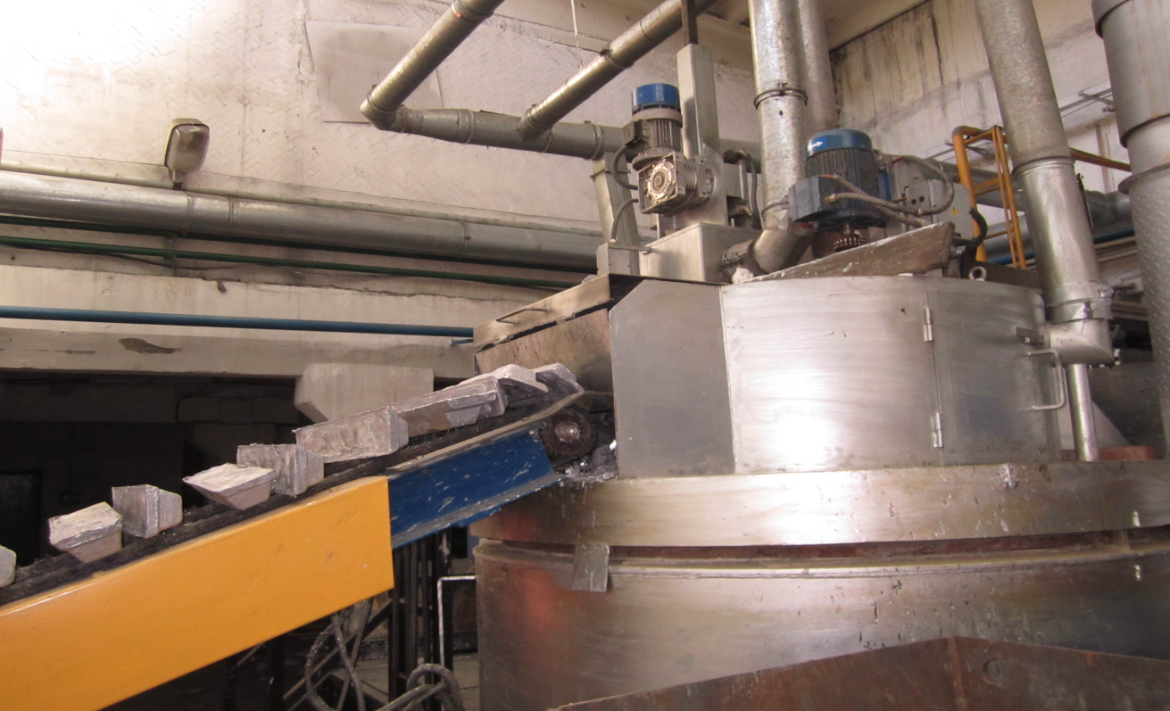
Технологиялық құрылғы
Сурет №1.Қорғасын құймаларын жүктеу тасымалдағышы
Сурет №2. Қорғасынды балқытқыш және жұмсартқыш қазанға жүктеу

Slide 6
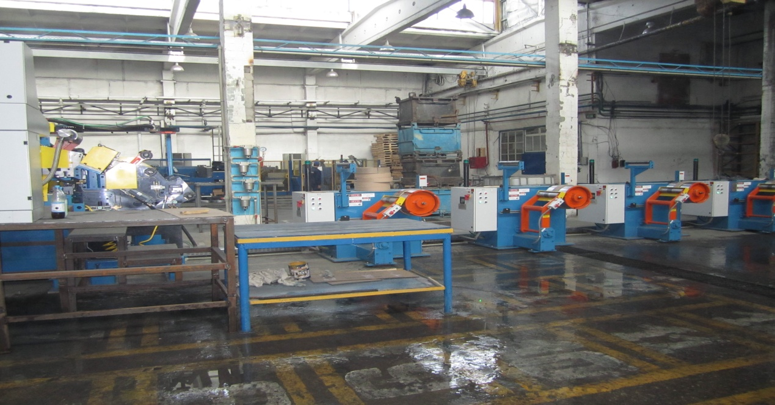
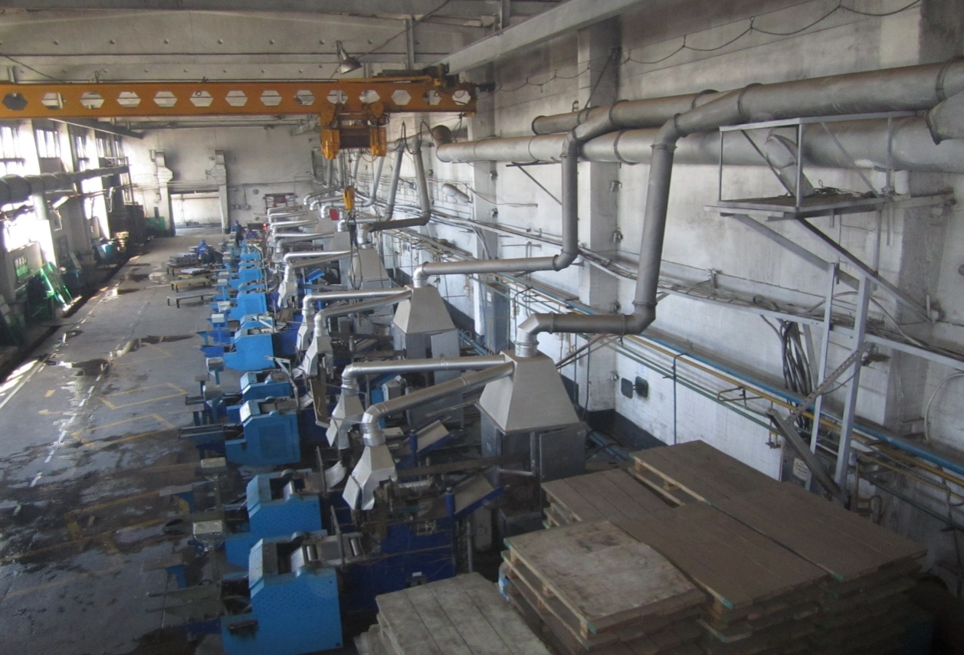
Сурет №3. «teckcominco» қорғасын лентасын құю желісі
Сурет №4. «ZESAR» тоқ өткізгіштерді құю желісі

Slide 7
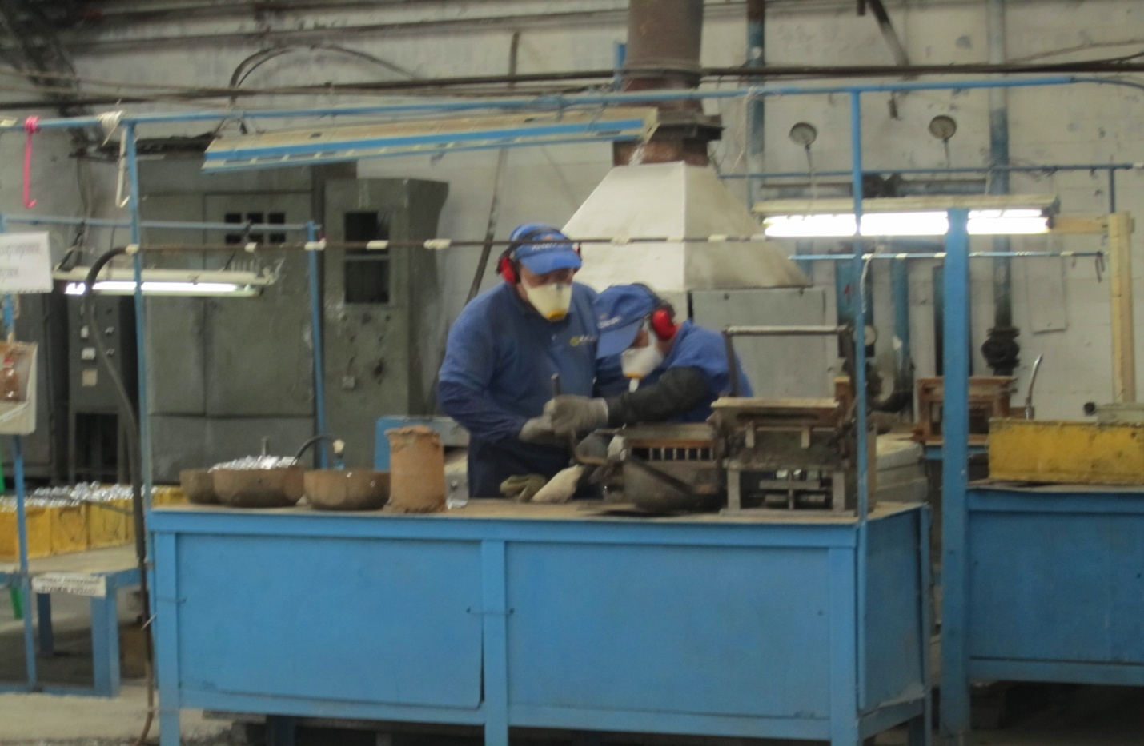
Ұсақ бөлшектерді құю бөлімі
Бөлімде қорғасынды балқыту қазандары орналасқан – 2 дана, сыйымдылығы 5 т, құю қалыптарын орнататын столдар, қолмен құюға арналған құю қалыптарының жинағы, қазандарды қыздыруды басқару шкафы (5-сурет).

Slide 8
Диірменді бөлім
Қоғасын ұнтағын өндіру үшін үш «Sanhuan» SF-24S (Қытай) диірменді қондырғысы орнатылған. Әр қондырғы ПӘК 99,8 %, жиекті сүзгіштері бар шаң ұстағыш жүйемен жабдықталған. Қорғасын құймаларынан қорғасын шаңын алу үшін қорғасын цилиндрлері құйылады.

Slide 9
Қорғасын цилиндрлерін өндіру үрдісі
Тізбекті конвейр
Балқыту қазаны
Қорғасын беру желісі
Қорғасын цилиндрлерін құю автоматы
Цилиндрлерді жинау және сақтау бункері
Автоматты түрде шығару қондырғысы
Белдігі бар конвейр

Slide 10
Қорғасын ұнтағын өндіру үрдісі
қондырғының негізгі мақсаты қорғасын ұнтағын өндіру болып табылады. Қондырғының өнімділігі 20 т/тәулік.
Қорғасынның тотығу үрдісі және қорғасын ұнтағының түзілуі цилиндрлі қорғасын жүктелген диірменнің айналмалы барабанында жүзеге асады.
Диірменге жүктеу автоматты түрде жүргізіледі және цилиндрлердің салмағы басты жақтау астында орналасқан төрт датчик көмегімен бақыланады.
Қорғасынның тотығуы және түзілген ұнтақты барабаннан шығару шаң ұстағыш камерада орналасқан желдеткіштен келетін ауа ағыны арқылы жүзеге асады.
Оксидті өндіру барысында қалыпты температураны сақтау үшін шарлы диірмен барабанының ішіне арнайы қондырғымен автоматты түрде су себіледі. Су қысымы 0,2-0,3 МПа аралығында болуы қажет.
Бункер – цилиндр түрдегі дөңгелек форма. Ол ауа жіберу құралы және бекіткішпен жабдықталған.
Әр біреуінің сыйымдылығы 30 тонна болатын 2 дана резервуар қорғасын ұнтағын жинау және сақтау үшін қолданылады.
Резервуар – тік орнатылған цилиндр түрдегі дөңгелек форма. Оған ауа жіберу құралы және бекіткішпен жабдықталған.
Қорғасын ұнтағын жинау және іріктеу герметикалық жабық шнекті конвейрлер арқылы жүргізіледі. Шығару кезінде ауа резервуарға ауа жіберу құрылғысы арқылы беріледі.
Қорғасын шаңы вибрация қатысында жүктеледі. Вибрация жоғары болған сайын, жүктеу тез жүреді. Вибрация күші вибрациялық қондырғының екі жағында орналасқан эксцентрикті бұрандалар арқылы реттеледі.

Slide 11
Жағу бөлімі
Қорғасын аккумуляторларының электродтарын дайындаудың технологиялық үрдісі келесі операциялардан тұрады:
Аккумуляторлы пастаны дайындау.
Пастаны торларға жағу.
жағылған электродтарды престеу немесе біліктеу.
Электродтарды кептіру.

Slide 14
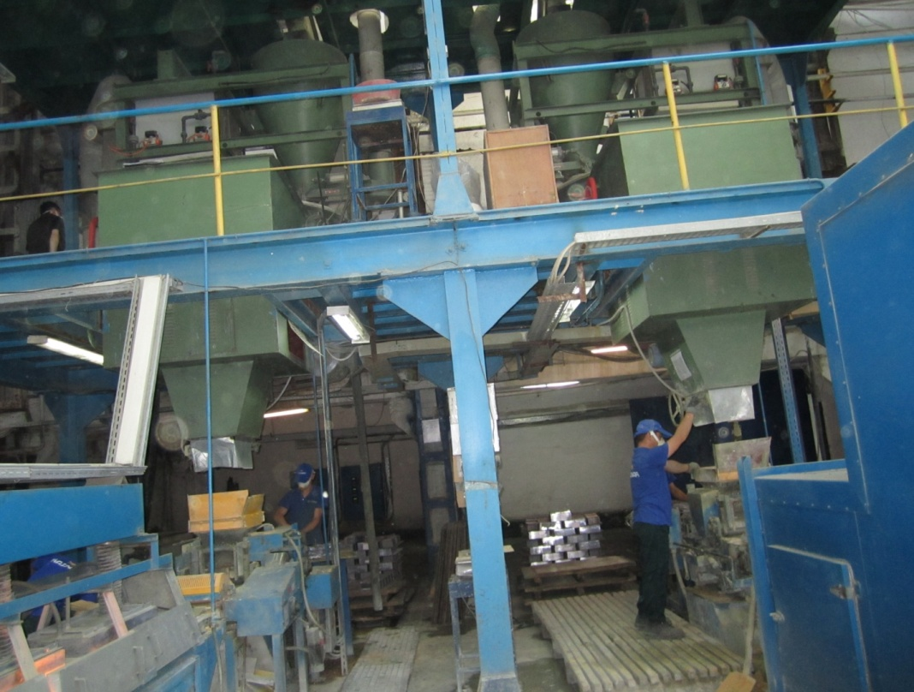
Сурет № 6. «Sovema» жағу бөлімі
Сурет № 7. «МАС» №1 жағу бөлімі

Slide 15
Жинақтау цехі

Slide 16
Формалау бөлімі
Сурет №9.Әр біреуі бу мен қышқыл аэрозолдеін ұстауға арналған сорғыш жүйемен жалғасқан АКБ формалау астаушалары

Slide 17
Дайын өнім қоймасы
Дайын өнім қоймасында «YAZICI EASY» термоқондырғыш машина және «ЕСОМАТ EASY» паллетқаптағыш орнатылған. «YAZICI» термоқондырғыш машина аккумулятор батареяларын термопленкаға қаптау үшін арналған. Қаптау жұмысы полиэтиленді пленкаға оралған аккумуляторды электрлік ТЭҚ-мен қыздыру арқылы жүзеге асырылады. Қыздырылған соң ол шығару бөлігінде орналасқан желдеткіш көмегімен салқындатылады (ауамен). Аккумулятор батареяларын жүктеу және шығару қолмен жасалады. Бұл операцияны жеңілдету үшін астауша конструкциясының түбінде роликті конвейрлер орнатылған. Қыздыру температурасы термопармен бақыланады және пленка қалыңдығына байланысты реостатпен реттеліп отырылады.

Slide 18
Электролит дайындау бөлімі
«KUSTAN» электролит дайындау бөлімі тығыздығы 1,07 г/см³, 1,25 г/см³ болатын электролиттерді дайындауға арналған. Электролитті дайындау үшін дистиллирленген су мен тығыздығы 1,83 г/см³ болатын концентрлі күкірт қышқылы қолданылады.
Тығыздығы 1,07г/см³,1,25г/см³ болатын күкірт қышқылы ерітіндісін дайындау:
Күкірт қышқылы қысымды бакқа қабылдағыш құбырлар арқылы беріледі. Бастапқы концентрлі күкірт қышқылының тығыздығы 1,83 г/см³ болады. Қышқыл сыйымдылық деңгейінің 80 %-на дейін толтырылады. Қышқылдың толып кетуінің алдын алу үшін қойма сыйымдылықтары қарастырылған. Ол жерге артық қышқыл құйылады. Сонымен қатар сыйымдылықтағы қышқылдың минималды және максималды мөлшерін бақылап тұратын электрлік дабыл бар.
Электролитті дайындау келесі түрде жүргізіледі: Құбыр арқылы араластырғышқа су мен қышқыл беріледі. Судың қажет мөлшері толтырылғаннан кейін автоматты түрде қышқыл құйылады. Желінің өнімділігі 3000 кг/сағ. Электролит дайындау бөлімі толығымен автоматтандырылған. Сондықтан қышқыл булары атмосфераға түспейді.

Slide 19
Қорғасын қалдықтарын регенерациялау бөлімі
Қорғасын қалдықтарын регенерациялау бөліміне келесі қондырғылар кіреді:
- №1 электротермиялық пеш;
- №2 электротермиялық пеш;
- Рафинациялау цехі (рафинирлеу қазандары);
- Құю машиналары.

Slide 20
Рафинирлеу цехі
Рафинирлеудің технологиялық үрдісі арнайы араластырғыш машиналар көмегімен электрожылытылатын қазандарда бірнеше сатыда жүргізіледі.
Электрлік қазандарда қорғасын қоспалардан тазартылады және аккумулятор батареялары өндірісінде қолданылатын құймалардың маркалары алынады.
Температура 340 °С жеткенде күкірт қосып араластырғышты іске қосу арқылы қорғасынды мыстан тазартылады, кейін 460-480 °С температурада күшәннен тазарту үшін каустикалық содамен, селитрамен сілтілік рафинирлеу жүргізіледі.
Қоспалардан тазартып,балқыма бетінен сілтілік құймаларды жойған соң 450 °С температурада қорғасынның сәйкес маркаларын алу мақсатында қазанға легирлеуші элементтердің (қалайы, селен, сүрме, кальций) есептелген мөлшері қосылады. Алынған дайын құйма химиялық анализ жүргізілгеннен кейін қалыптарға құйылып, партия түрінде қорғасын қоймасына жіберіледі.

Slide 21
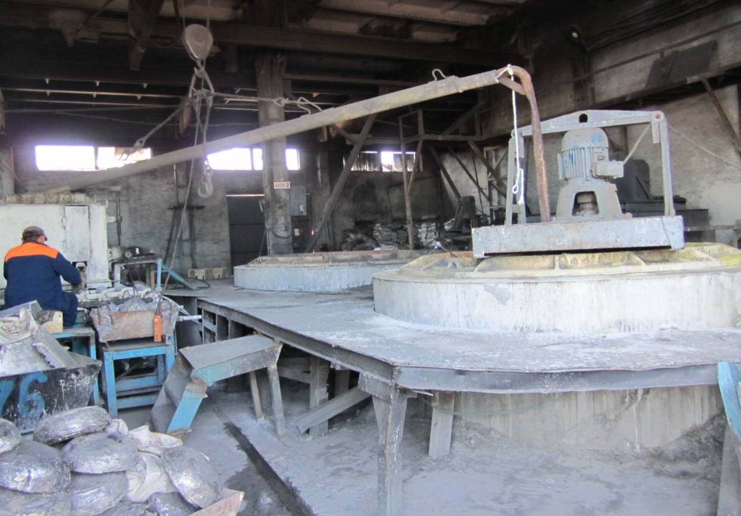
Сурет № 10. Рафинациялау цехі

Slide 22
Аккумулятор батареяларын өңдейтін «Engitek» желісі
«Engitek» желісінің қышқылмен толтырылған қолданылған қорғасын-қышқылды батареяларды утилизациялау өнімділігі 5 т/сағ. «Engitek» желісі жылына 250 күн және тәулігіне 16 сағат жұмыс жасай отырып жылына 20 000 тонна қолданылған қорғасын- қышқылды батареяларды өңдей алады.
«Engitek» желісі корпусы полипропиленнен және/немесе эбониттен жасалған қорғасын- қышқылды батареяларды өңдеуге арналған.

Slide 23
Сурет №11. Аккумуляторларды қайта өңдейтін «Engitek» желісі

